Slide 1
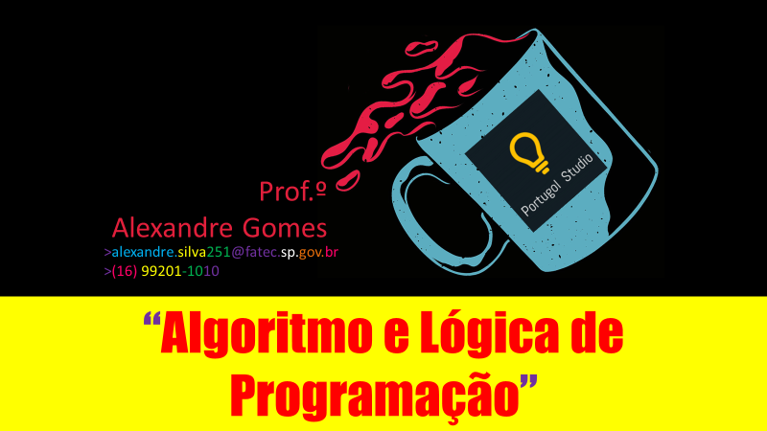

Slide 2
Estruturas Condicionais
Estruturas Condicionais ou Estruturas de Decisão ou Estruturas de desvio lógico
São utilizadas quando queremos que algo seja executado dependendo de uma condição.
Exemplo:
Em um caixa eletrônico de banco, um cliente tenta efetuar um saque de R$ 500,00. Esse saque só pode ser efetuado se o seu saldo disponível for maior ou igual a R$ 500,00.

Slide 3
Operadores Relacionais
> Maior que
< Menor que
>= Maior ou Igual
<= Menor ou Igual
== Igual
!= Diferente

Slide 4
Operadores Lógicos
E – retorna verdadeiros se ambas partes forem verdadeiras
OU – basta que uma parte seja verdadeiro para retornar verdadeiro

Slide 5
Estrutura Condicional - SE
se (condicao) {
<seqüência-de-comandos-1>
} senao {
<seqüência-de-comandos-2>
}

Slide 6
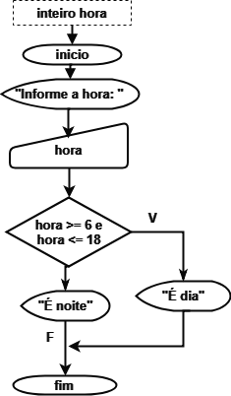
Estrutura Condicional - SE
programa
{
funcao inicio()
{
inteiro hora
escreva ("Digite a hora: ")
leia (hora)
se (hora >= 6 e hora <= 18)
{
escreva ("É dia")
}
senao
{
escreva ("É noite")
}
}
}

